Slide 1
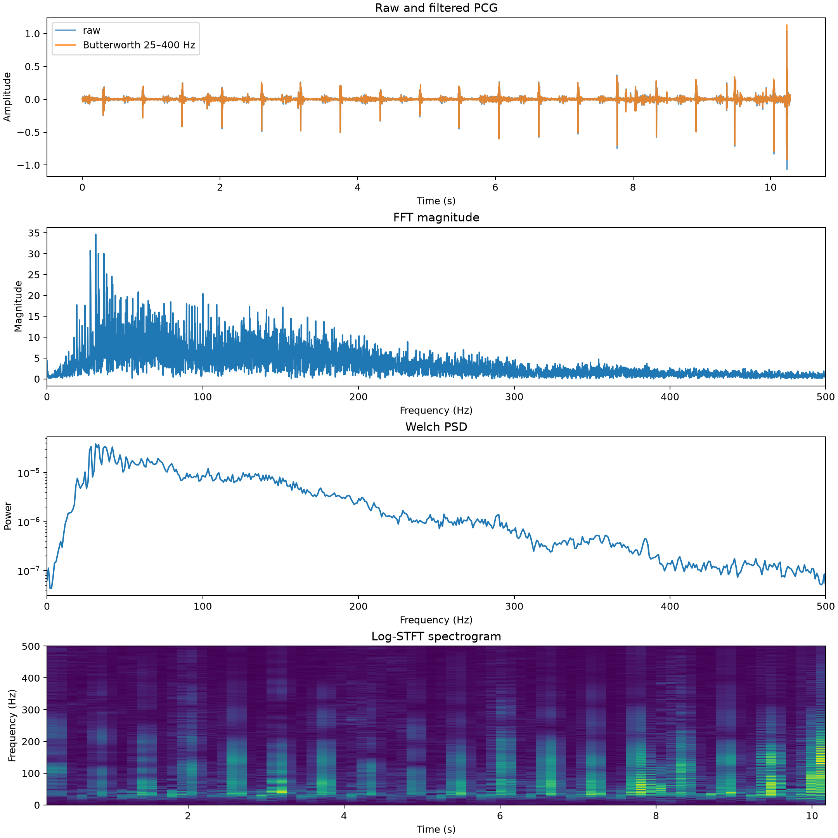
DSP501 · FINAL PROJECT
Robust PCG Murmur
Detection with DSP
Nghiên cứu ảnh hưởng của sampling, quantization, filtering và time–frequency features trên tín hiệu phonocardiogram.
CirCor DigiScope · SVM/MLP · Streamlit demo
Signal → spectrum → spectrogram → prediction

Slide 2
01 · MOTIVATION
DSP501 / FIELD REPORT
Bài toán và động lực
PCG là tín hiệu âm thanh 1D; murmur có thể làm thay đổi năng lượng, hình dạng phổ và cấu trúc theo thời gian.
1D
f
Signal
Spectrum
Input: file WAV phonocardiogram
Output: Absent / Present + xác suất lớp
Thách thức: nhiễu, sampling, bit depth và recording khác nhau
Mục tiêu: đo ảnh hưởng của DSP front-end, không chạy theo model phức tạp
Waveform theo thời gian
FFT và PSD
2D
ML
Spectrogram
Decision
Biểu diễn 2D time–frequency
Prediction có xác suất
Từ tín hiệu 1D đến biểu diễn 2D
DSP501 · PCG Murmur Detection
2

Slide 3
02 · DATA
DSP501 / FIELD REPORT
Dataset và cách xử lý nhãn
942
3,163
4 kHz
0
bệnh nhân metadata
WAV hợp lệ
sample rate nguồn
file lỗi / missing
Patient-wise label handling
Absent: 695 patients
Present: 179 patients
Unknown: 68 patients
874 labeled patients dùng cho supervised training
Dataset source: PhysioNet CirCor DigiScope 1.0.3
DSP501 · PCG Murmur Detection
3

Slide 4
03 · RESEARCH DESIGN
DSP501 / FIELD REPORT
Câu hỏi nghiên cứu và đóng góp
Filter nào tốt nhất?
Feature nào hữu ích?
01
02
None · Butterworth · FIR
PSD · MFCC · STFT · hybrid
DSP có bền với thay đổi?
Model nào đủ tốt?
03
04
Sampling · bit depth · noise
SVM baseline · MLP neural baseline
Đóng góp cốt lõi: biến ảnh hưởng của từng khối DSP thành bằng chứng định lượng và trực quan.
DSP501 · PCG Murmur Detection
4

Slide 5
04 · DSP SETUP
DSP501 / FIELD REPORT
Cấu hình DSP chính
Baseline configuration
Vì sao 1 kHz đủ?
Target fs
1 kHz
Dải quan tâm 25–400 Hz nằm dưới Nyquist 500 Hz của tín hiệu 1 kHz.
Quantization
16 bit
Band-pass
25–400 Hz
Window
3.0 s
Hypothesis về quantization
Hop
1.5 s
Bit depth thấp làm mất biến thiên biên độ nhỏ → thay đổi spectral features → giảm macro-F1.
Filter
Butterworth IIR
DSP501 · PCG Murmur Detection
5

Slide 6
05 · METHOD
DSP501 / FIELD REPORT
Pipeline DSP end-to-end
WAV
Resample
Quantize
Filter
Segment
Features
Model
Output
read + mono
1/2/4 kHz
8/12/16 bit
25–400 Hz
3 s / 1.5 s
FFT · PSD · STFT · MFCC
SVM / MLP / CNN
label + probability
Một patient vector được tạo bằng cách trung bình các window và tất cả auscultation locations của cùng bệnh nhân.
No patient leakage: all recordings of one patient stay in one split.
DSP501 · PCG Murmur Detection
6

Slide 7
06 · DSP THEORY
DSP501 / FIELD REPORT
Từ signal 1D đến time–frequency image
Ba phép biến đổi chính
Stats
PSD
RMS · skew · kurtosis
Band powers · entropy
FFT
X[k] = Σ x[n] · e^(−j2πkn/N)
FFT
MFCC
PSD
Năng lượng theo dải tần
Peak frequencies
13 coefficients
STFT
X(m,k) = FFT{x[n]w[n−mH]}
Hybrid
STFT tạo ma trận 2D time–frequency; đây là cầu nối tự nhiên sang Image Processing.
Kết hợp toàn bộ
MobileNet pretrained frozen được giữ như baseline phụ; SVM/MLP vẫn là core DSP.
DSP501 · PCG Murmur Detection
7

Slide 8
07 · EVALUATION
DSP501 / FIELD REPORT
Patient-wise split để tránh leakage
Một bệnh nhân có nhiều recording ở các vị trí nghe khác nhau.
AV
MV
PV
TV
Train
611
Validation
131
Test
132
PATIENT 13918
Tất cả location của cùng patient nằm trong cùng một partition.
Nếu split theo recording, model có thể học “dấu vân tay” của patient thay vì murmur.
DSP501 · PCG Murmur Detection
8

Slide 9
08 · EXPERIMENT MATRIX
DSP501 / FIELD REPORT
Thiết kế matrix thực nghiệm
24 cấu hình = 3 filters × 4 feature modes × 2 classifiers
Filter \ Feature | PSD | MFCC | STFT | Hybrid
None | SVM/MLP | SVM/MLP | SVM/MLP | SVM/MLP
Butterworth | SVM/MLP | SVM/MLP | SVM/MLP | SVM/MLP
FIR | SVM/MLP | SVM/MLP | SVM/MLP | SVM/MLP
F1
Primary metric
Macro-F1
P
Split
Patient-wise
Mỗi run lưu model bundle + config + metrics.json để tái lập inference.
Seeds
42 · fixed
DSP501 · PCG Murmur Detection
9

Slide 10
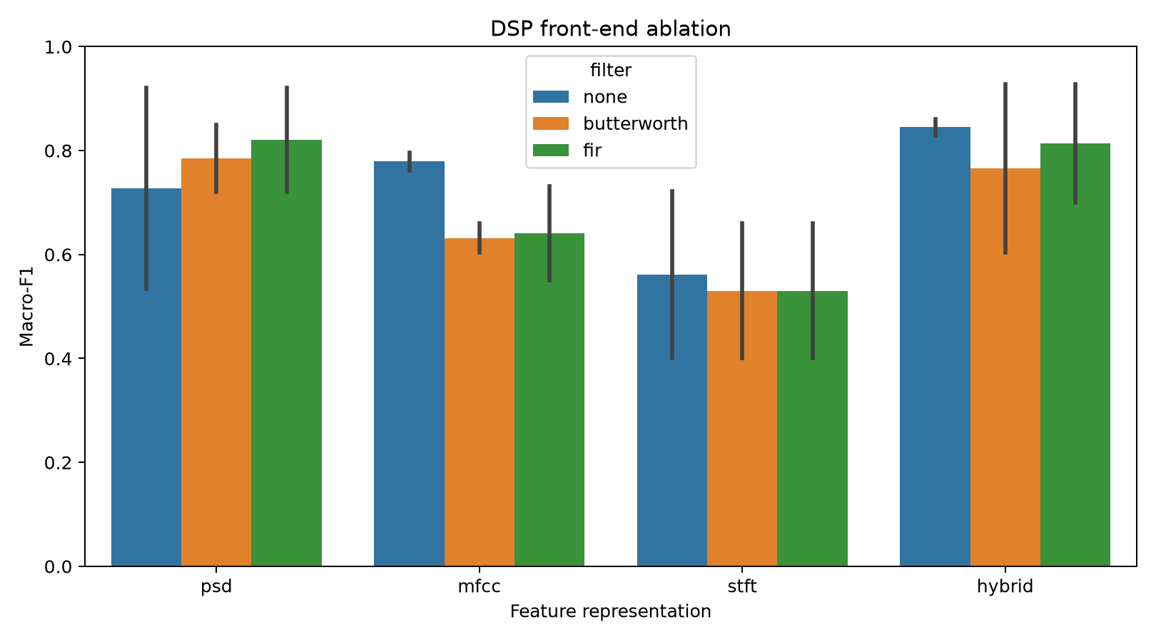
09 · PILOT SUBSET RESULTS
DSP501 / FIELD REPORT
Pilot matrix: hybrid + SVM dẫn đầu
BEST
Macro-F1 0.928
SVM + Butterworth/FIR + hybrid
Confusion matrix — best model
 | Pred A | Pred P
Actual A | 9 | 1
Actual P | 0 | 5
Pilot subset 100 patients · Accuracy 0.933 · Balanced accuracy 0.950
DSP501 · PCG Murmur Detection
10

Slide 11
10 · NATIVE BENCHMARK
DSP501 / FIELD REPORT
Full-cohort benchmark: sampling & quantization
Cùng SVM + Butterworth + hybrid · seed 42 · patient-wise split
Configuration | Time (s) | × vs 1 kHz | Accuracy | Macro-F1
1 kHz + 16-bit | 85.8 | 1.00× | 0.742 | 0.615
2 kHz + 16-bit | 98.4 | 1.15× | 0.758 | 0.628
4 kHz + 16-bit | 122.8 | 1.43× | 0.773 | 0.630
4 kHz + none | 126.9 | 1.48× | 0.780 | 0.637
4 kHz + 8-bit | 128.7 | 1.50× | 0.765 | 0.634
4 kHz + 12-bit | 126.3 | 1.47× | 0.773 | 0.630
85.8 s
Fastest baseline
1 kHz + 16-bit
0.637
Best Macro-F1
4 kHz + no extra quantization
Trade-off
4 kHz costs ≈43–48% more time
942 metadata patients · 3,163 WAV · 874 labeled · split 611 / 131 / 132
DSP501 · PCG Murmur Detection
11

Slide 12
11 · FULL MATRIX
DSP501 / FIELD REPORT
Full-data matrix: model × filter × feature
Target fs = 1 kHz · quantization = 16-bit · seed 42 · test = 132 patients
Model | Filter | Feature | Accuracy | Balanced acc. | Macro-F1
MLP | None | MFCC | 0.848 | 0.657 | 0.693
MLP | None | Hybrid | 0.841 | 0.625 | 0.654
SVM | None | Hybrid | 0.750 | 0.664 | 0.648
SVM | FIR | Hybrid | 0.765 | 0.646 | 0.644
SVM | None | MFCC | 0.742 | 0.659 | 0.642
SVM | FIR | MFCC | 0.758 | 0.628 | 0.628
SVM | Butterworth | Hybrid | 0.742 | 0.618 | 0.615
0.693
Best Macro-F1
MLP + none + MFCC
0.664
Best balanced acc.
SVM + none + hybrid
Cảnh báo
Present: 9/27 đúng ở best F1
Không filter thắng trong split này; cần nhiều seed trước khi kết luận ưu thế tổng quát.
DSP501 · PCG Murmur Detection
12

Slide 13
12 · CNN SECONDARY BASELINE
DSP501 / FIELD REPORT
Pretrained MobileNetV3-Small
Binary Absent/Present · 1 kHz · 16-bit · seed 42 · split 611 / 131 / 132 · frozen ImageNet backbone
Filter | Accuracy | Balanced acc. | Macro-F1
None | 0.841 | 0.749 | 0.752
Butterworth | 0.826 | 0.698 | 0.712
FIR | 0.864 | 0.777 | 0.784
0.864
Best CNN Accuracy
FIR
0.777
Best Balanced acc.
FIR
Best Macro-F1
FIR · 0.784
CNN dùng log-STFT + mean patient aggregation; đây là secondary baseline, không thay thế câu hỏi DSP chính.
DSP501 · PCG Murmur Detection
13

Slide 14
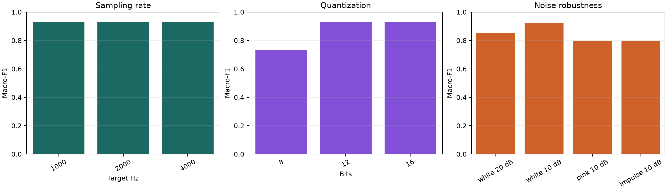
13 · PILOT ROBUSTNESS
DSP501 / FIELD REPORT
Pilot robustness: quantization và noise
0.928
Sampling 1/2/4 kHz
Metric gần như không đổi
0.732
Quantization 8-bit
Mất độ phân giải biên độ
0.796
Pink / impulse noise
Suy giảm mạnh hơn white noise
Interpretation: giữ đúng dải tần là cần thiết, nhưng bit depth và loại nhiễu quyết định độ bền của feature.
DSP501 · PCG Murmur Detection
14

Slide 15
14 · SIGNAL + IMAGE
DSP501 / FIELD REPORT
Signal-level analysis: từ waveform đến spectrogram
Cách đọc hình
Waveform: transient và nhịp tim
FFT: thành phần tần số
PSD: năng lượng theo band
STFT: năng lượng thay đổi theo thời gian
Spectrogram là biểu diễn 2D cho phần Image Processing
Điểm nhấn: model không chỉ “nhìn” raw audio; nó sử dụng các đặc trưng được giải thích bằng DSP.
DSP501 · PCG Murmur Detection
15

Slide 16
15 · DEMO
DSP501 / FIELD REPORT
FE demo và kịch bản trình diễn
Start
Analyze
Compare
Explain
1
2
3
4
Use demo WAV or upload
Run baseline + selected DSP
Audio · A/B · filter response
Probability + confidence + JSON
Kịch bản nói
“Đây là raw PCG và các biểu diễn sau DSP.”
“Tôi đổi fs/bit depth/filter để xem A/B probability thay đổi.”
“Filter response cho thấy dải PCG 25–400 Hz được giữ lại.”
“Đây là research prototype, không phải diagnosis.”
DSP501 · PCG Murmur Detection
16

Slide 17
KẾT LUẬN
DSP front-end quyết định
độ bền của hệ thống.
Hạn chế cần nói rõ
Public training release 942 bệnh nhân
Test set 132 bệnh nhân · seed 42
Chưa clinical validation
Chưa cycle-level segmentation
Full benchmark: 1 kHz nhanh nhất; 4 kHz + none đạt Macro-F1 0.637 trong split hiện tại.
MobileNet frozen + FIR đạt binary Macro-F1 0.784; giữ như baseline phụ.
Pipeline, model bundle và Streamlit FE đã chạy end-to-end.
Bước tiếp theo: nhiều seed, segmentation-aware features, calibration.
Cảm ơn · Q&A
DSP501 · PCG Murmur Detection
17

